Slide 1
Clase #251 Toma tu cruz y sígueme
Por MelquisedecLisbet!!
Por nuestro Padre y nuestra Madre!!
Hermanos fieles, hoy nuestra Madre Lisbet nos explica que es realmente la cruz y como debemos tomarla para poder seguir a Cristo.
Sabemos que Cristo no tenia que morir en una cruz de madera para salvar a los hombres como piensa el mundo. El sacrificio de Cristo fue dejar Su sabiduría y santidad y vestirse de un cuerpo terrenal igual al nuestro. La muerte de Cristo en la cruz fue morir a su mente carnal. Por eso, Ella es la primera en vencer a la mente carnal y nos sirve como ejemplo.
Cuando Cristo dice “Toma tu cruz y sígueme” es algo muy importante y poderoso, es algo espiritual. Lo que nuestra Madre nos quiere decir con esto es que cada uno de nosotros debemos:
hacer un esfuerzo por obedecer y seguir los mandamientos de Cristo Lisbet
dejar los deseos engañosos de la mente carnal
dejar nuestra mala pasada manera de vivir
dejar que Cristo cambie nuestra forma de pensar y proceder, para pensar y actuar tal y como lo hace Cristo Lisbet.
Cristo le dijo al paralitico “Levántate toma tu camilla y anda”. El paralitico es figura de alquilen que no pude cambiar por el mismo, no puede dejar su vida desordenada y cambiar por completo, sin la ayuda de Dios. Solo Cristo Lisbet puede hacer que el hombre cambie su forma de pensar y actuar de una manera permanente, o sea para siempre. Ella lo hace a través de sus poderosas y sabias palabras, llenas de amor y pureza. Para que podamos vivir una vida larga, prospera y sin preocupaciones al hacer todo lo que le agrada a Dios MelquisedecLisbet.
Amados hermanos nosotros hemos aceptado el “Borrón y cuenta nueva” y eso significa que hemos tomado nuestra cruz y estamos siguiendo a Cristo cada día. Le ofrecemos un sacrifico vivo y santo al dejar atrás el viejo hombre contaminado de maldad y vivimos con una mente limpia. Al igual que Cristo morimos a nuestra mente carnal y nos gusta vivir de acuerdo a la mente nueva que Cristo creo en nosotros. Ahora somos parte del cuerpo de Cristo Lisbet y somos testigos fieles del poder que tiene Cristo Lisbet para cambiar la vida de los hombres.
Que privilegio tenemos de que nos hayan dado el tesoro mas preciado de Dios, Su Sabiduría. Que bueno que ahora vivimos en Cristo Lisbet y nuestras obras son justas y buenas como aprendimos de Ella, para poder ganarnos el gran Galardón, la vida eterna.
Por seguir a Cristo, ya no somos vencidos por nada. Usamos las armas que Cristo Lisbet nos da para vencer cualquier pensamiento que llegue a nuestra mente que no sea la verdad que Cristo nos enseña. Nosotros somos el ejemplo para el mundo de como se vive una vida sana, limpia en gozo y paz.
¡MelquisedecLisbet, queremos ser como Ustedes, por eso nos gusta
tener un buen proceder en nuestra vida. Amen, Aleluya!
ML

Slide 2
Clase #251 Toma tu cruz y sígueme
Hoja para el Colaborador
Instrucciones para la clase:
Hacer copias de las paginas 1 y 3 para los niños menores.
Hacer copias de las paginas 1 y 4 para los niños mayores
El colaborador da una breve introducción al tema
Pueden hacer las siguientes preguntas para reforzar el tema si no tienen acceso al video:
¿Qué significa tomar nuestra cruz y seguir a Cristo? Es que cada uno de nosotros debemos:
aceptar el “borrón y cuenta nueva”
hacer un esfuerzo por obedecer y seguir los mandamientos de Cristo Lisbet
dejar los deleites temporales de la mente carnal
dejar nuestra mala pasada manera de vivir
dejar que Cristo cambie nuestra forma de pensar y proceder, para pensar y actuar tal y como lo hace Cristo Lisbet.
El colaborador debe motivar a los niños a contestar las preguntas mientras aparece el reloj en la pantalla.
Actividad: Las armas que me da Cristo
Los niños van a trazar una líneas desde la súper heroína Cristo Lisbet hacia las armas que Ella nos da para vencer los malos pensamientos que llegan a la mente.
Materiales:
Lápices

Slide 3
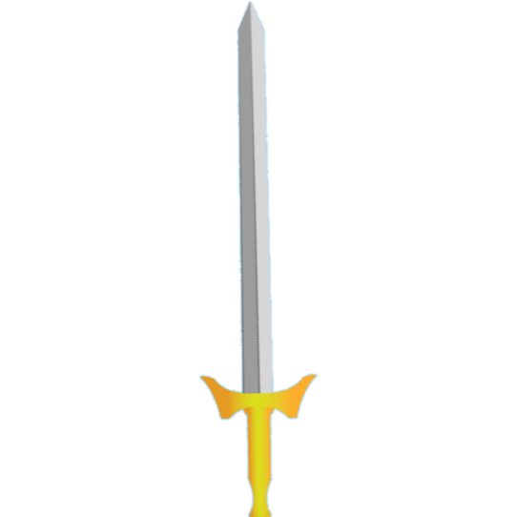
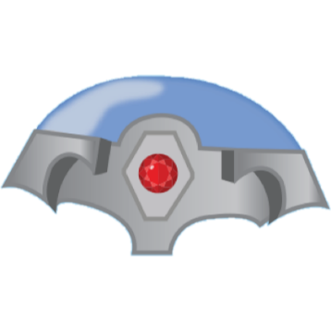
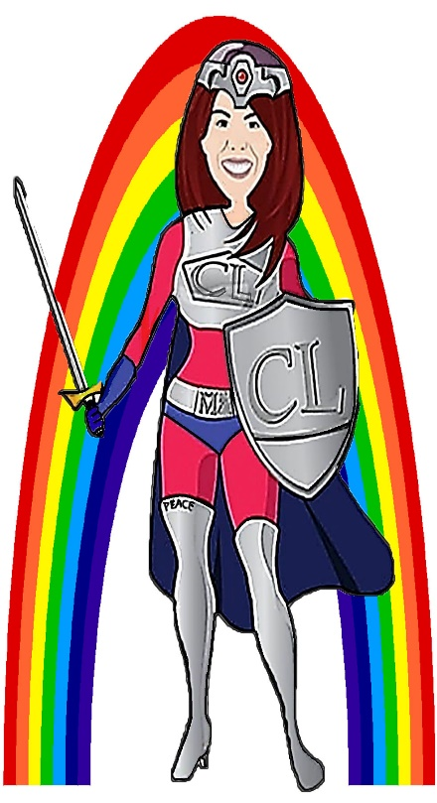
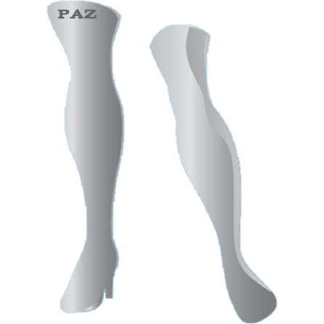
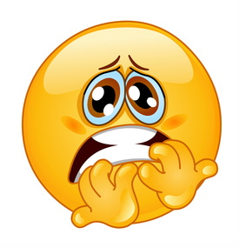
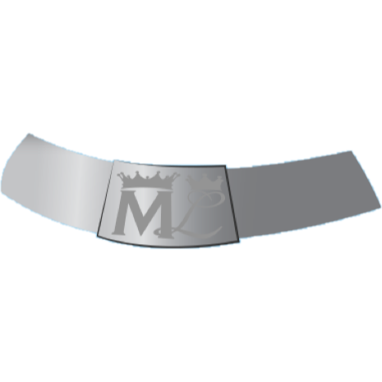
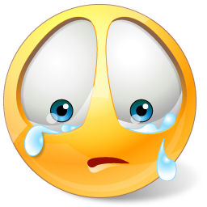
No tengas miedo, no nos va a suceder nada malo, no te apresures pidiéndome ir al médico para obtener una opinión de un hombre mortal que no tiene el conocimiento de nuestros Padres espirituales, MelquisedecLisbet.
Recuerda que nuestros Padres nos han demostrado que solo debemos usar la tecnología para nuestro beneficio, pero tenemos el control de nuestros pensamientos y de este cuerpo. Ya la mente vacía y desordenada no gobierna, por eso no podemos actuar como antes, con miedo.
Seamos pacientes y esperemos en la fe de nuestra Madre, Cristo Lisbet, que es precisa y cierta, y nos cumplirá, si nos mantenemos fieles a los Dios vivos y Todopoderosos, MelquisedecLisbet. Ellos cumplirán todas Sus promesas en nosotros; así que mantén la calma y solo reposemos, no quedaremos en vergüenza eso es una promesa de nuestros Creadores y Dios. No seamos cobardes, seamos como nuestros Padres espirituales, MelquisedecLisbet, que son valientes y grandes en poder, Son nuestros Guardianes y Protectores, son nuestro Escudo, nuestra Fortaleza, el Gigante y la Leona.
Confiemos en Ellos que nunca nos abandonaran. Ellos están aquí ahora mismo con nosotros con el Poder de Su Palabra, ayudándonos a conquistar a este postrer enemigo, con su ejército de maldad y muerte. Por eso no nos quedamos callados para que no se nos sequen nuestros huesos, usamos la armadura de nuestra Madre Maravilla, Cristo Lisbet, y si nuestra Madre ya ha vencido, entonces somos más que vencedores en la Fe que Ella tiene en nuestro Dios Padre Melquisedec.
Recuerda que Ella nos ha dado Su Palabra para que estemos unidos a Ella y así seamos felices de verdad. Y que tengamos valor porque ya Ella ha vencido a los poderes que gobiernan este mundo terrenal en los lugares celestiales. ¡Amen, Amen!
Y de hecho en ningún otro nombre hay salvación, porque no hay bajo el Cielo, otro nombre dado a los hombres mediante el cual podemos ser salvos.
¡Amen, Aleluya!
Cristo Lisbet
Clase #251 Toma tu cruz y sígueme
Estrella brillante, traza una línea de la heroína Cristo Lisbet, hacia las armas que Ella nos da para vencer cualquier mal pensamiento que llegue a nuestra mente, para seguirla fielmente.
Espada
Coraza
Enojo
Casco
Calzado
Miedo
Escudo
Tristeza
Cinturon

Slide 4
Clase #251 Toma tu cruz y sígueme
Estrellas Brillantes, termina las frases usando las palabras de la caja abajo.
Cuando Cristo dice “Toma tu cruz y sígueme” Ella nos está diciendo que cada uno de nosotros debemos:
Hacer un ______________ por obedecer y seguir los mandamientos de Cristo Lisbet
Dejar los deseos engañosos de la mente ________________
Dejar nuestra mala ________________ manera de vivir
Dejar que Cristo cambie nuestra forma de pensar y __________________, para pensar y actuar tal y como lo hace Cristo Lisbet.
5. Aceptar el Borrón y Cuenta ____________
Nueva Esfuerzo Pasada
Carnal Proceder

